Slide 1
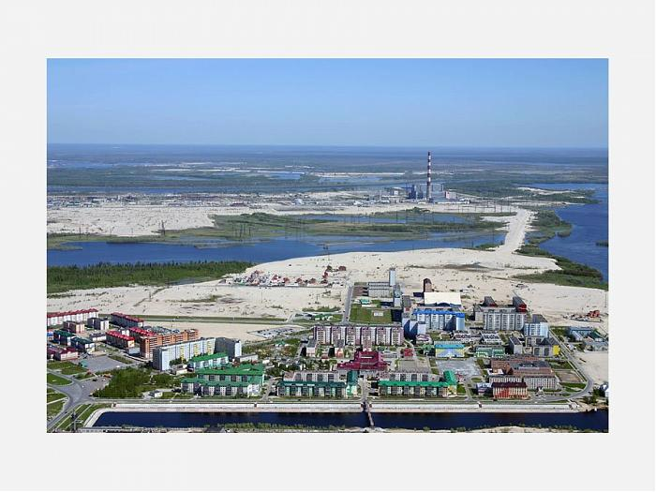
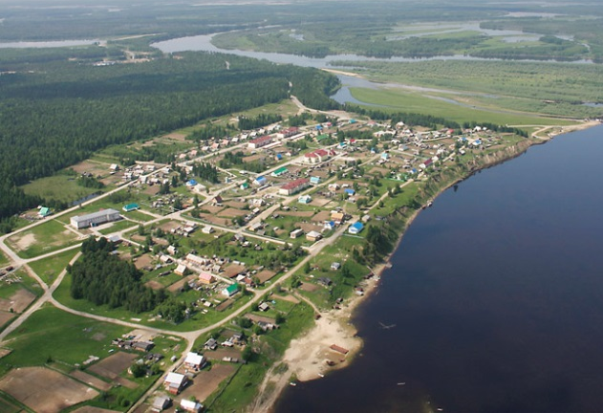
Анализ пожаров/возгораний произошедших на территории
гп. Излучинск в 2015 году

Slide 2
Анализ пожаров/возгораний произошедших на территории
гп. Излучинск в 2015 году

Slide 3
Анализ пожаров/возгораний произошедших на территории
гп. Излучинск в 2015 году

Slide 4
Анализ пожаров/возгораний произошедших на территории
гп. Излучинск в 2015 году

Slide 5
Анализ пожаров/возгораний произошедших на территории
гп. Излучинск в 2015 году

Slide 6
Анализ пожаров/возгораний произошедших на территории
гп. Излучинск в 2015 году

Slide 7
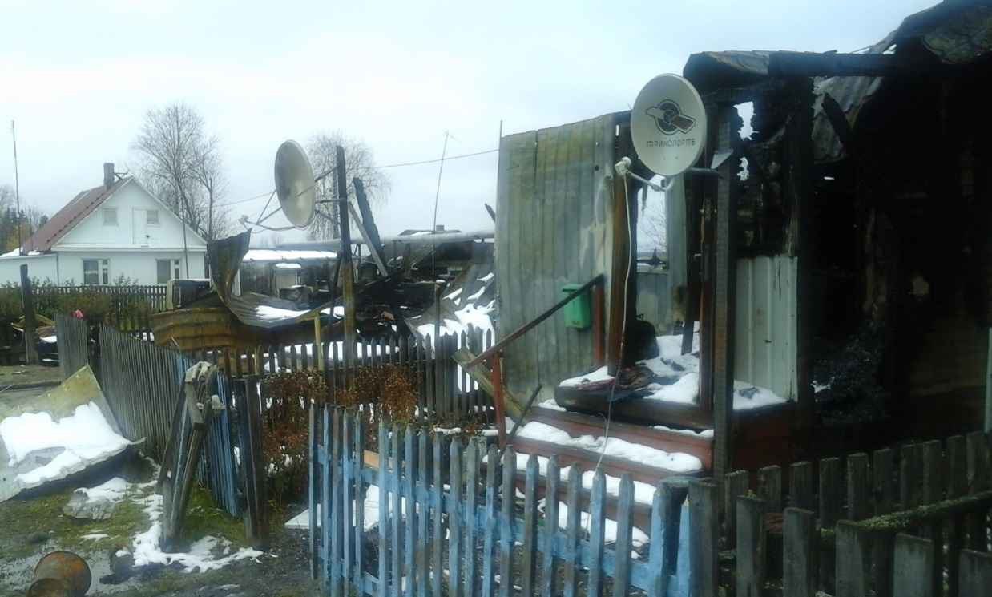
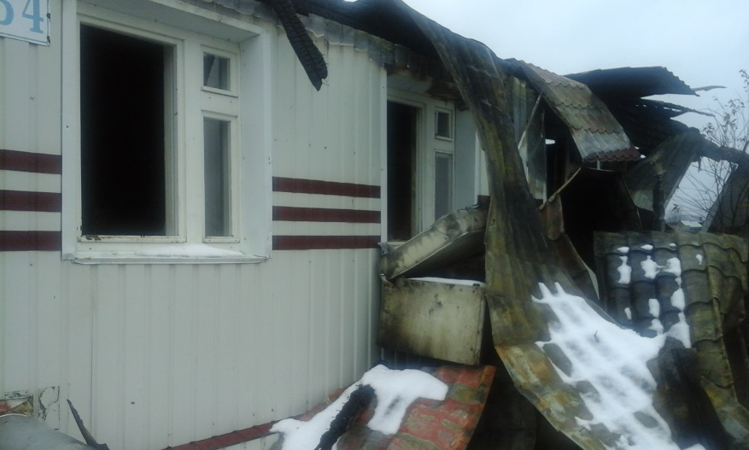
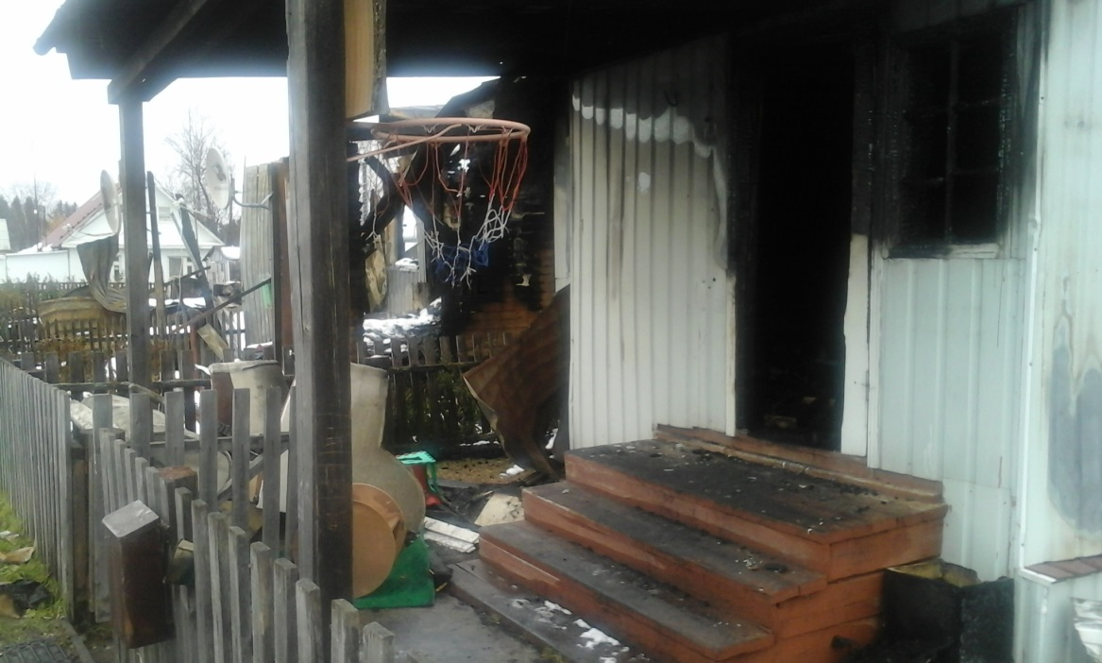
Анализ пожаров/возгораний произошедших на территории
гп. Излучинск в 2015 году
Последствия пожара
в с. Большетархово

Slide 8
Анализ пожаров/возгораний произошедших на территории
гп. Излучинск в 2015 году
Пожарная обстановка на территории садоводческих, огороднических и дачных некоммерческих объединений

Slide 9
Анализ пожаров/возгораний произошедших на территории
гп. Излучинск в 2015 году
Пожарная обстановка на территории садоводческих, огороднических и дачных некоммерческих объединений

Slide 10
Анализ пожаров/возгораний произошедших на территории
гп. Излучинск в 2015 году
Пожарная обстановка на территории садоводческих, огороднических и дачных некоммерческих объединений

Slide 11
Анализ пожаров/возгораний произошедших на территории
гп. Излучинск в 2015 году
Пожарная обстановка на территории садоводческих, огороднических и дачных некоммерческих объединений

Slide 12
Анализ пожаров/возгораний произошедших на территории
гп. Излучинск в 2015 году
Пожарная обстановка на территории садоводческих, огороднических и дачных некоммерческих объединений

Slide 13
Анализ пожаров/возгораний произошедших на территории
гп. Излучинск в 2015 году
Пожарная обстановка на территории гаражных кооперативов

Slide 14
Анализ пожаров/возгораний произошедших на территории
гп. Излучинск в 2015 году
Пожарная обстановка на территории гаражных кооперативов

Slide 15
Анализ пожаров/возгораний произошедших на территории
гп. Излучинск в 2015 году
Пожарная обстановка на территории гаражных кооперативов

Slide 16
Анализ пожаров/возгораний произошедших на территории
гп. Излучинск в 2015 году
Пожарная обстановка на территории гаражных кооперативов

Slide 17
Анализ пожаров/возгораний произошедших на территории
гп. Излучинск в 2015 году
Пожарная обстановка на территории гаражных кооперативов

Slide 18
Анализ пожаров/возгораний произошедших на территории
гп. Излучинск в 2015 году
Средние статистические значения количества пожаров
за период с 2012 по 2015 год

Slide 19
Анализ пожаров/возгораний произошедших на территории
гп. Излучинск в 2015 году
РЕКОМЕНДУЕМ
- При обращении с пиротехническими изделиями:
• покупать пиротехнику можно исключительно у тех продавцов, которые имеют все необходимые разрешительные документы на такую деятельность и сертификаты качества на соответствующую продукцию. Товары должны иметь описания на русском языке и иметь срок годности;
• перед использованием фейерверков необходимо внимательно изучить инструкцию применения пиротехнического изделия, которая должна содержать: ограничения по условиям обращения и применения пиротехнического изделия, способы безопасной подготовки и запуска, меры по предотвращению самостоятельного срабатывания пиротехнических изделий и пожаров от них, размеры опасной зоны, срок годности или гарантийный срок и дату изготовления, способы безопасной утилизации, предупреждения об опасности пиротехнического изделия выделенным шрифтом или сопровождением слова «ВНИМАНИЕ», реквизиты производителя, идентификационные признаки пиротехнического изделия, информацию о сертификации и другие сведения, обусловленные спецификой пиротехнического изделия, текст инструкции по эксплуатации должен быть изложен на русском языке четким и хорошо различимым шрифтом.
- При пользовании печным отоплением:
• защищайте от возгорания, пол из горючих материалов под топочной дверкой – металлическим листом размером 700 x 500 мм по асбестовому картону толщиной 8 мм, располагаемым длинной его стороной вдоль печи, стену или перегородку из горючих материалов, примыкающую под углом к фронту печи – штукатуркой толщиной 25 мм по металлической сетке или металлическим листом по асбестовому картону толщиной 8 мм от пола до уровня на 250 мм выше верха топочной дверки;
• выдерживайте расстояние от топочной дверки до противоположной стены не менее 1250 мм;
• выдерживайте минимальные расстояния от уровня пола до дна дымохода и зольников при конструкции перекрытия или пола из горючих материалов до дна зольника – 140 мм, до дна дымохода – 210 мм., при конструкции перекрытия или пола из негорючих материалов – на уровне пола;
• защищайте (в пределах горизонтальной проекции печи) пол из горючих материалов под каркасными печами, в том числе на ножках от возгорания листовой сталью по асбестовому картону толщиной 10 мм, при этом соблюдайте расстояние от низа печи до пола не менее 100 мм.
• не сушите возле печи белье, дрова, обувь и т.п.
Всегда ли у Вас наготове средства и инвентарь для тушения пожара? - бочка с водой, ведро, лопата. Пожар – беда общая.
- Электрооборудование транспортных средств
Как правило, пожары на транспорте можно предотвратить или снизить риск его возникновения, для этого водителям необходимо:
систематически обслуживать машину на специализированных автосервисах у специалистов;
следить за её техническим состоянием и своевременно проходить технический осмотр;
запрещается размещать на обогревательных устройствах легковоспламеняющиеся предметы (тряпки, бумагу или картон и т.д.).
Для обеспечения пожарной безопасности транспортного средства:
Необходимо установить в автомобиле огнетушитель или другие противопожарные средства.
Необходимо тщательно следить за сроком годности огнетушащих средств и соответствием фактического веса с весом, указанным в паспортной инструкции.
Огнетушитель необходимо надежно закрепить в автомобиле, одновременно обеспечивая возможность доступа к нему при первой необходимости.

Slide 20
Подготовлено
службой по организации общественной безопасности администрации городского поселения Излучинск
2015 год

